Slide 1


Slide 2
Thứ Sáu ngày 17 tháng 3 năm 2023
Luyện viết đoạn
Viết đoạn văn kể về việc làm để bảo vệ môi trường

Slide 3
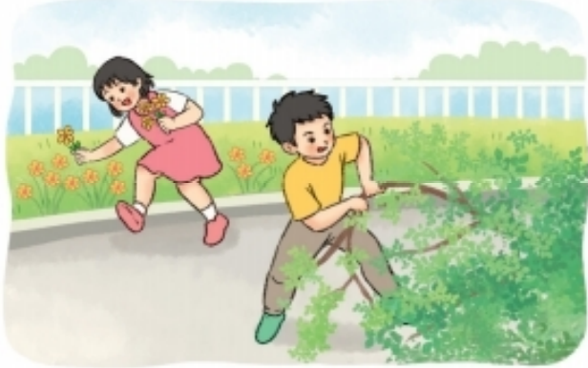
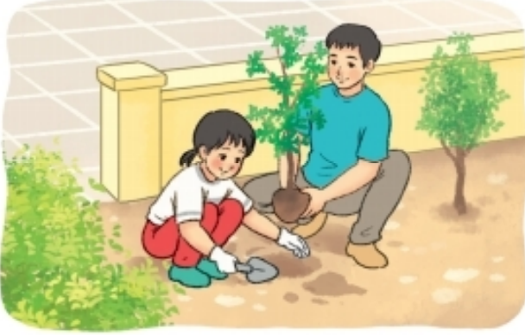
Bài 1. Quan sát tranh và nói về việc làm của từng người trong tranh.

Slide 6
Bài 1. Quan sát tranh và nói về việc làm của từng người trong tranh.

Slide 7
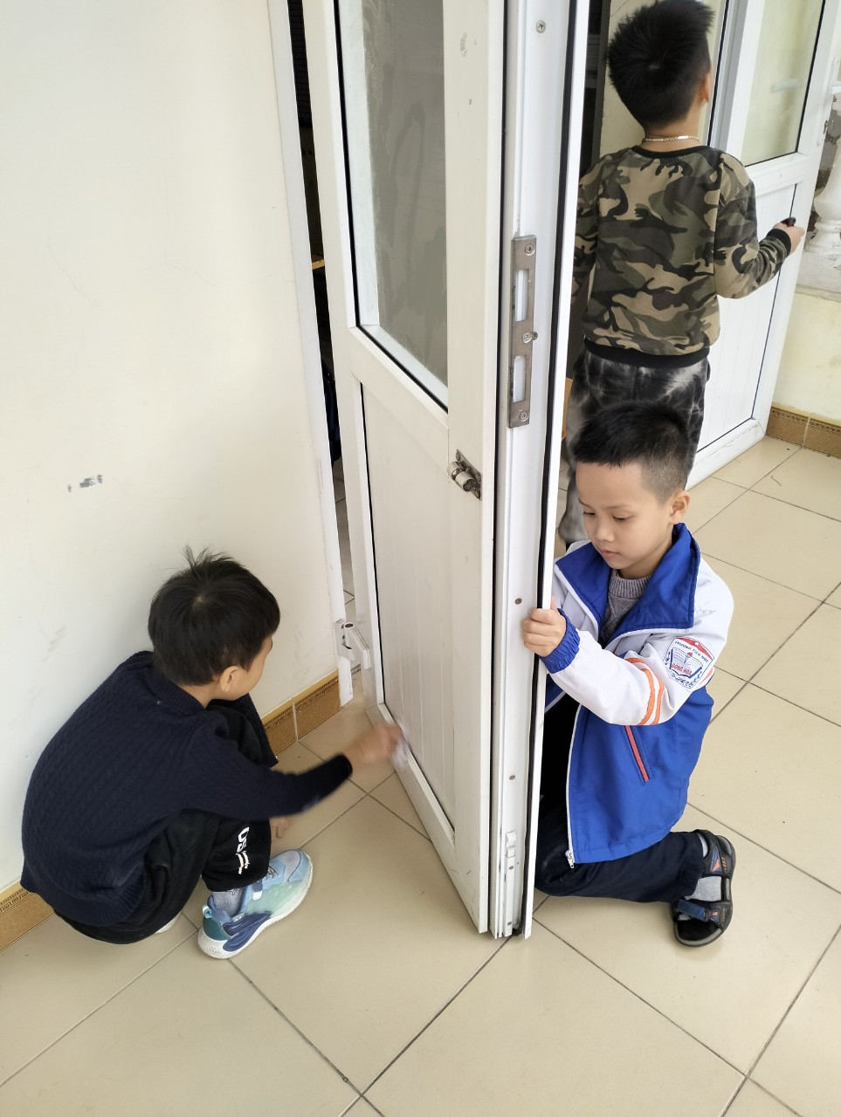
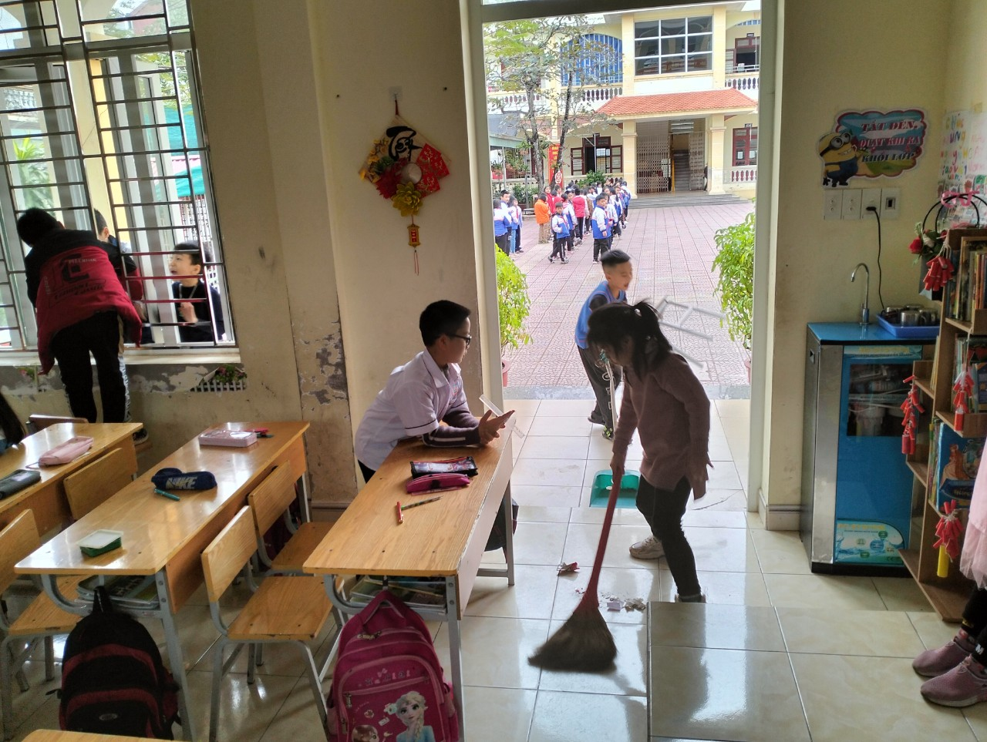

Slide 8
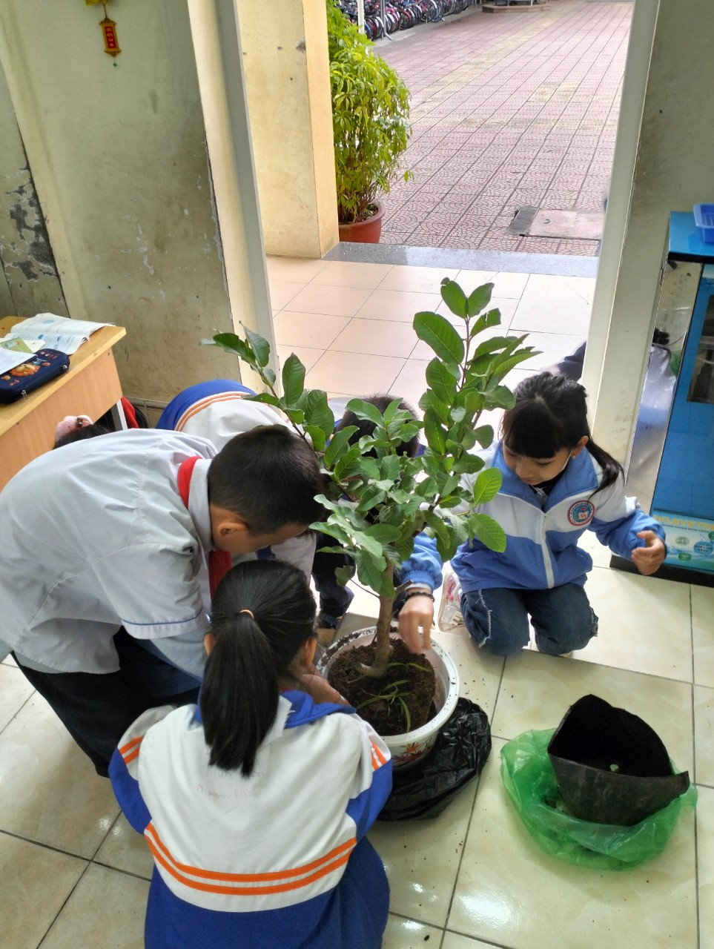
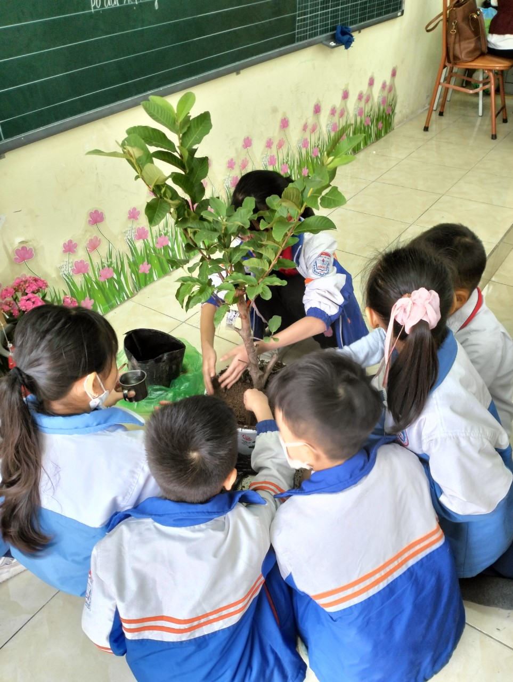
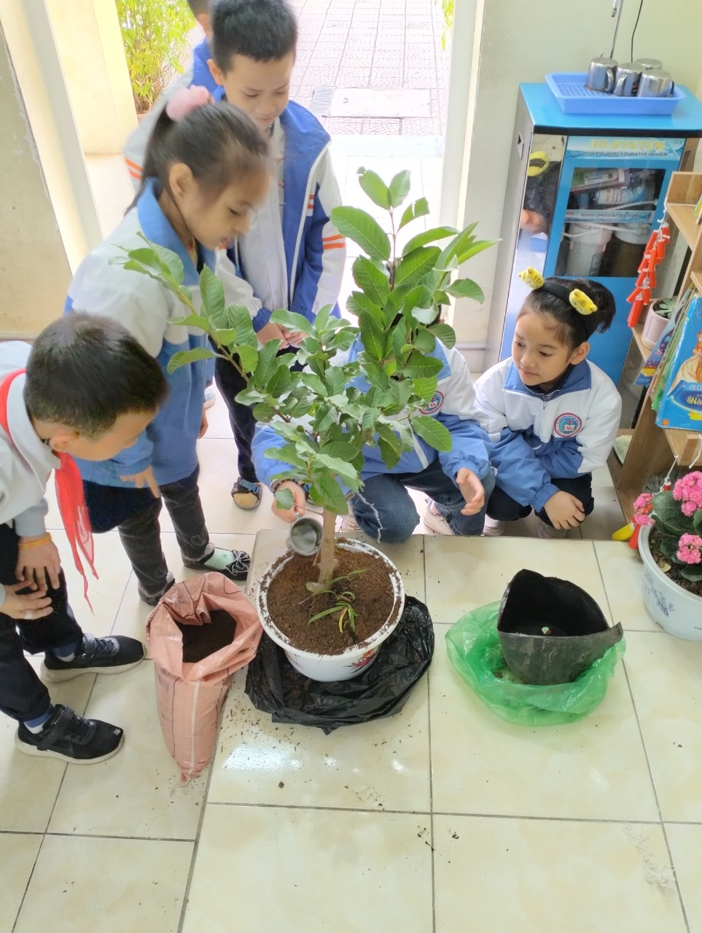

Slide 9
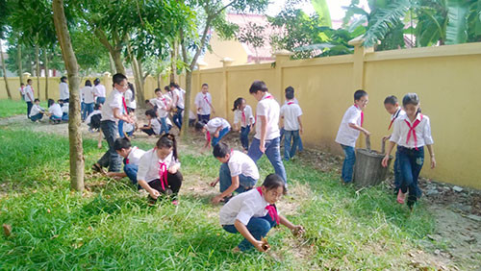
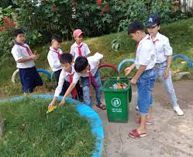
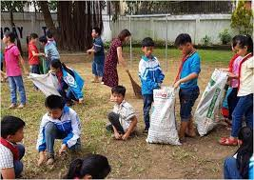
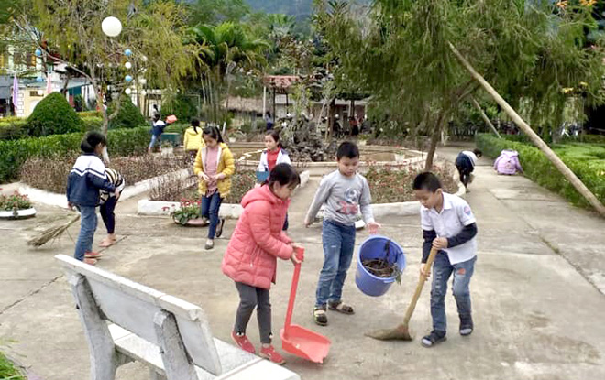
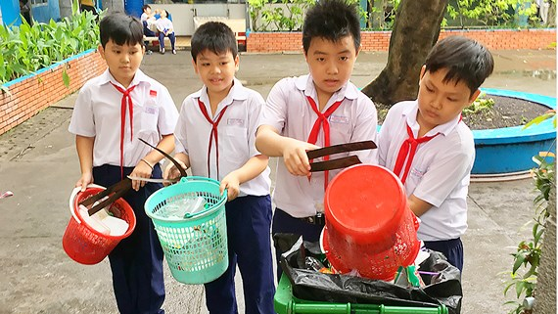

Slide 10
Bài 2. Viết 4 – 5 câu kể về việc em đã làm để bảo vệ môi trường.
Em đã làm gì để bảo vệ môi trường?
Em đã làm việc đó lúc nào? Ở đâu?
Kể về việc em đã làm để bảo vệ môi trường.
Em đã làm như thế nào?
Lợi ích của việc làm đó là gì?
Em cảm thấy như thế nào khi làm việc đó?

